Slide 1

WEATHER APp
Погодный виджет на панель задач под windows

Slide 2
Задание
Разработать приложение, которое должно отображать основную информацию о погоде на текущий момент и включать в себя:
основные характеристики
настройки отображения характеристик

Slide 3
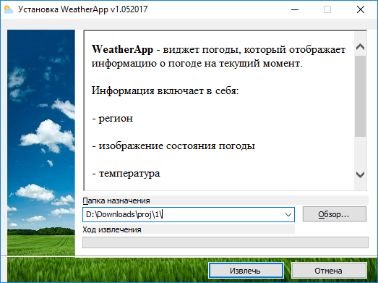

Установка и запуск приложения
Распаковать содержимое SFX-архива
Запустить ярлык приложения с рабочего стола

Slide 4
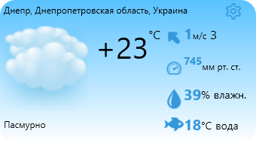
Главное окно программы
город / регион
настройки программы
информация о ветре
информация о давлении
информация о влажности
информация о температуре воды
температура воздуха
информация о видимости

Slide 5
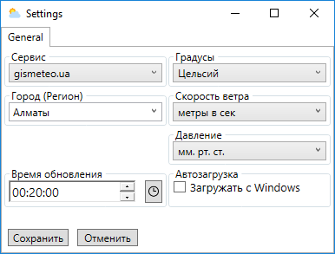
Настройки программы
Предоставляют выбор:
сервиса погоды
города / региона
единицы измерения
добавления в автозагрузку
время обновления

Slide 6

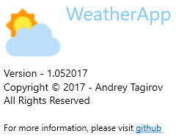
Контекстное меню
Настройки (окно настроек)
О программе
Выход

Slide 7
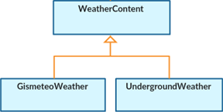
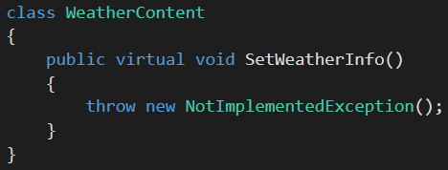
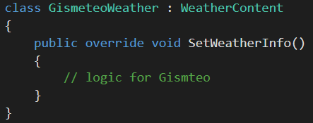
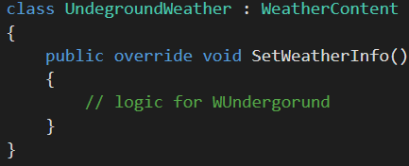
Стратегия

Slide 8
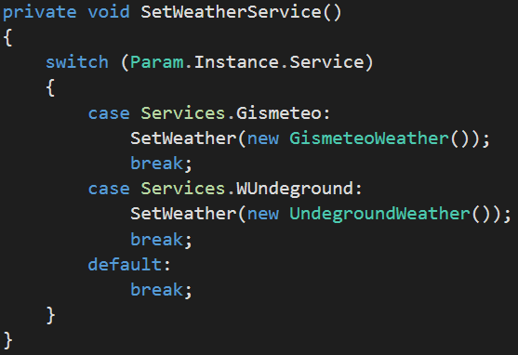


Реализация стратегии

Slide 9

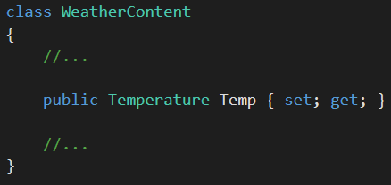

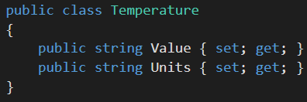

Принцип связывания в WPF (Binding)
Grid
StackPanel
Textblock
Textblock
WeatherContent
Temp
Value
Units

Slide 10
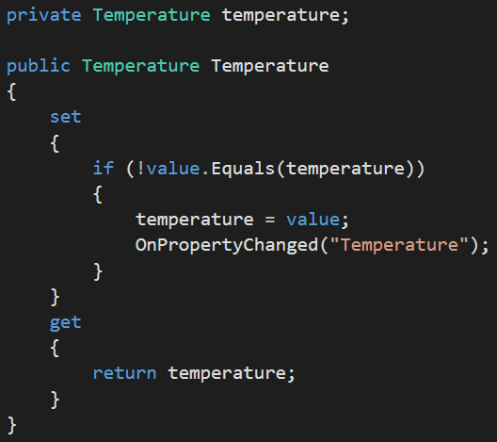
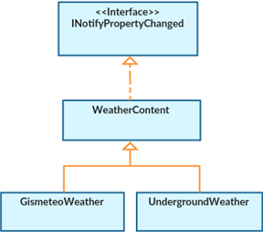



MVVM

Slide 11
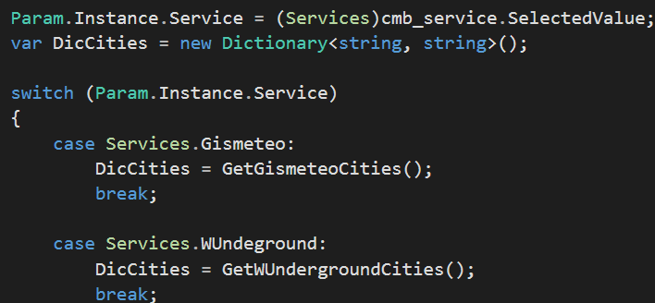
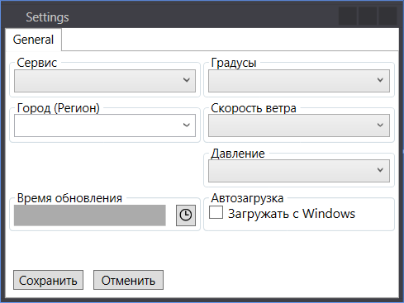
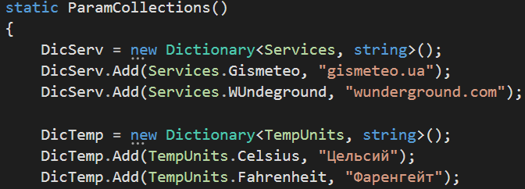


ОКНО Настроек

Slide 12





окно настроек (продолжение)

Slide 13
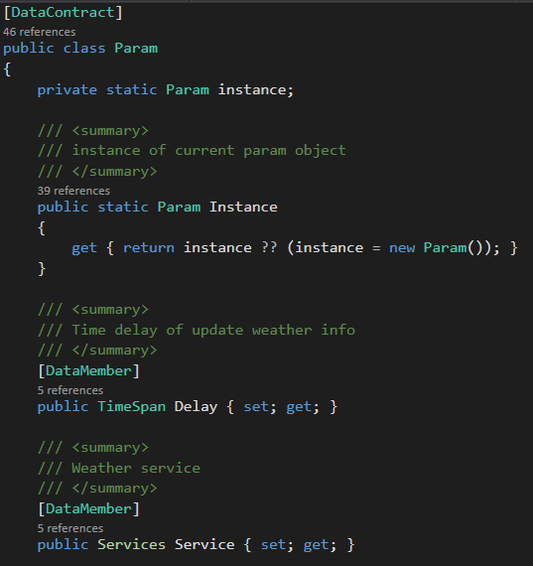
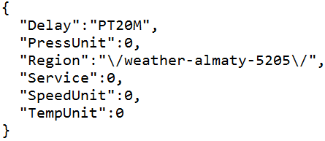
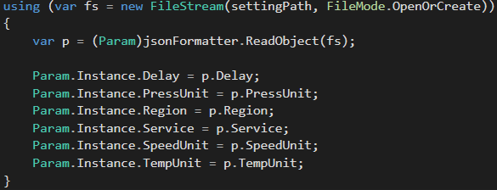
Сохранение настроек

Slide 14
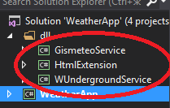

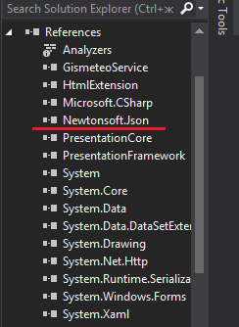

Дополнительные инструменты

Slide 15


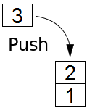
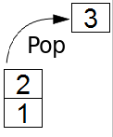
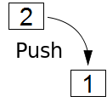
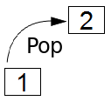
Реализация одного из алгоритмов

Slide 16
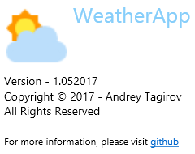
Спасибо за внимание

